Slide 1
Types of homes
هذا هو المكان الذي أعيش فيه

Slide 2
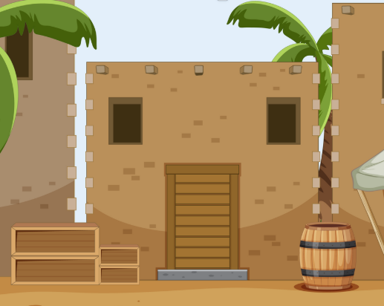
أعيش في منزل
I live in a house

Slide 3
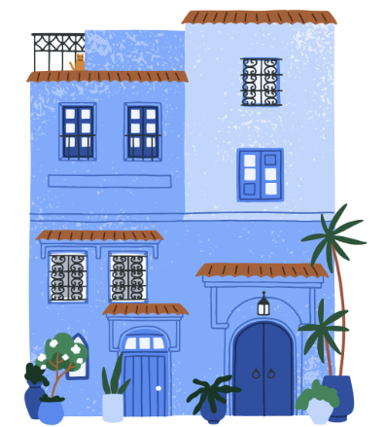
أعيش في شقة
I live in an apartment

Slide 4
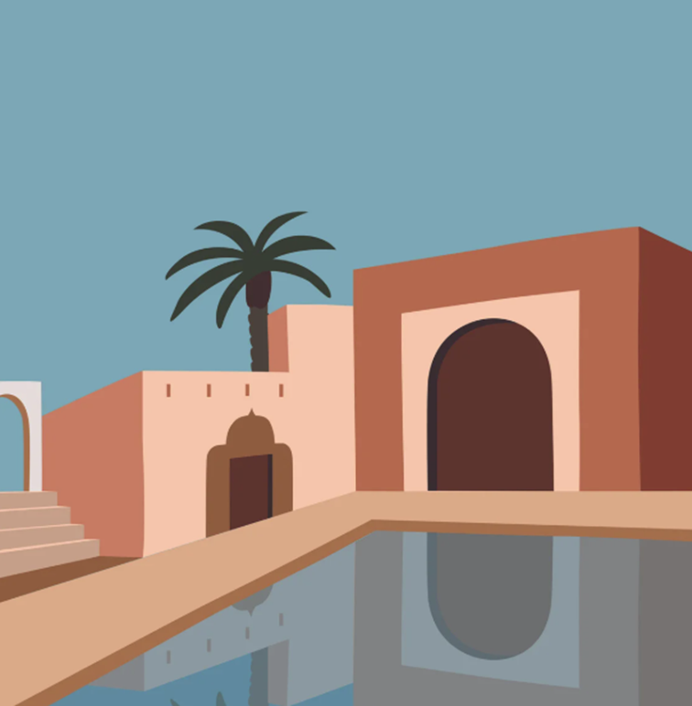
أعيش في فيلا
I live in a villa
Notes:
Cultural note: In Arabic-speaking countries, a villa is a spacious, luxurious house.

Slide 5

أعيش في منزل من طابقين
I live in a 2-storey house

Slide 6
Practise!

Slide 7
1.
أعيشأعيش في منزل
Notes:
Ask students: ما نوع المسكن الذي تعيشين فيه؟ (f) / ما نوع المسكن الذي تعيش فيه؟ (m) (What kind of home do you live in?)

Slide 8
2.
أعيش في شقة
Notes:
Ask students: ما نوع المسكن الذي تعيشين فيه؟ (f) / ما نوع المسكن الذي تعيش فيه؟ (m) (What kind of home do you live in?)

Slide 9
3.
Notes:
Ask students: ما نوع المسكن الذي تعيشين فيه؟ (f) / ما نوع المسكن الذي تعيش فيه؟ (m) (What kind of home do you live in?)

Slide 10
4.
أعيش في منزل من طابقين
Notes:
Ask students: ما نوع المسكن الذي تعيشين فيه؟ (f) / ما نوع المسكن الذي تعيش فيه؟ (m) (What kind of home do you live in?)

Slide 11
5.
Notes:
Ask students: ما نوع المسكن الذي تعيشين فيه؟ (f) / ما نوع المسكن الذي تعيش فيه؟ (m) (What kind of home do you live in?)

Slide 12
6.
أعيش في شقة
Notes:
Ask students: ما نوع المسكن الذي تعيشين فيه؟ (f) / ما نوع المسكن الذي تعيش فيه؟ (m) (What kind of home do you live in?)

Slide 13
7.
أعيش في فيلا
Notes:
Ask students: ما نوع المسكن الذي تعيشين فيه؟ (f) / ما نوع المسكن الذي تعيش فيه؟ (m) (What kind of home do you live in?)

Slide 14
8.
Notes:
Ask students: ما نوع المسكن الذي تعيشين فيه؟ (f) / ما نوع المسكن الذي تعيش فيه؟ (m) (What kind of home do you live in?)

Slide 15
9.
أعيشأعيش في منزل
Notes:
Ask students: ما نوع المسكن الذي تعيشين فيه؟ (f) / ما نوع المسكن الذي تعيش فيه؟ (m) (What kind of home do you live in?)

Slide 16
10.
Notes:
Ask students: ما نوع المسكن الذي تعيشين فيه؟ (f) / ما نوع المسكن الذي تعيش فيه؟ (m) (What kind of home do you live in?)

Slide 17
11.
أعيش في فيلا
Notes:
Ask students: ما نوع المسكن الذي تعيشين فيه؟ (f) / ما نوع المسكن الذي تعيش فيه؟ (m) (What kind of home do you live in?)

Slide 18
12.
أعيش في منزل من طابقين
Notes:
Ask students: ما نوع المسكن الذي تعيشين فيه؟ (f) / ما نوع المسكن الذي تعيش فيه؟ (m) (What kind of home do you live in?)

Slide 19
13.
أعيشأعيش في منزل
Notes:
Ask students: ما نوع المسكن الذي تعيشين فيه؟ (f) / ما نوع المسكن الذي تعيش فيه؟ (m) (What kind of home do you live in?)

Slide 20
14.
أعيش في شقة
Notes:
Ask students: ما نوع المسكن الذي تعيشين فيه؟ (f) / ما نوع المسكن الذي تعيش فيه؟ (m) (What kind of home do you live in?)

Slide 21
15.
Notes:
Ask students: ما نوع المسكن الذي تعيشين فيه؟ (f) / ما نوع المسكن الذي تعيش فيه؟ (m) (What kind of home do you live in?)

Slide 22
16.
أعيش في منزل من طابقين
Notes:
Ask students: ما نوع المسكن الذي تعيشين فيه؟ (f) / ما نوع المسكن الذي تعيش فيه؟ (m) (What kind of home do you live in?)

Slide 23
17.
Notes:
Ask students: ما نوع المسكن الذي تعيشين فيه؟ (f) / ما نوع المسكن الذي تعيش فيه؟ (m) (What kind of home do you live in?)

Slide 24
18.
Notes:
Ask students: ما نوع المسكن الذي تعيشين فيه؟ (f) / ما نوع المسكن الذي تعيش فيه؟ (m) (What kind of home do you live in?)

Slide 25
19.
Notes:
Ask students: ما نوع المسكن الذي تعيشين فيه؟ (f) / ما نوع المسكن الذي تعيش فيه؟ (m) (What kind of home do you live in?)

Slide 26
20.
Notes:
Ask students: ما نوع المسكن الذي تعيشين فيه؟ (f) / ما نوع المسكن الذي تعيش فيه؟ (m) (What kind of home do you live in?)

Slide 27
Copyright
© State of New South Wales (Department of Education), 2025
The copyright material published in this resource is subject to the Copyright Act 1968 (Cth) and is owned by the NSW Department of Education or, where indicated, by a party other than the NSW Department of Education (third-party material).
Copyright material available in this resource and owned by the NSW Department of Education is licensed under a Creative Commons Attribution 4.0 International (CC BY 4.0) license.
This license allows you to share and adapt the material for any purpose, even commercially.
Attribution should be given to © State of New South Wales (Department of Education), 2025.
Material in this resource not available under a Creative Commons license:
the NSW Department of Education logo, other logos and trademark-protected material
Material owned by a third party that has been reproduced with permission. You will need to obtain permission from the third party to reuse its material.
Links to third-party material and websites
Please note that the provided (reading/viewing material/list/links/texts) are a suggestion only and implies no endorsement, by the New South Wales Department of Education, of any author, publisher, or book title. School principals and teachers are best placed to assess the suitability of resources that would complement the curriculum and reflect the needs and interests of their students.
If you use the links provided in this document to access a third-party’s website, you acknowledge that the terms of use, including licence terms set out on the third-party’s website apply to the use which may be made of the materials on that third-party website or where permitted by the Copyright Act 1968 (Cth). The department accepts no responsibility for content on third-party websites.

